Slide 1



Cadeira: Matemática Geral
Aula teórica 1
Turmas: LECC11 & LECC12
Tema: Elementos de lógica
ISUTC INSTITUTO SUPERIOR DE
TRANSPORTES E COMUNICAÇÕES
Docente: Juvêncio Domingos

Slide 2


Proposições - Conceito
Charna-se proposção ou sentença toda oração declarativa que pode ser classificada em verdadeira ou em falsa. Observemos que toda proposição apresenta três características obrigatórias:
Sendo oraçãoo, tem sujeito e predicado;
Declarativa (não é exclamativa nem interrogativa);
Tem um, e sornente um, dos dois valores lógicos: ou e verdadeira (V) ou e falsa (F).

Slide 3

Exemplos
São proposiçõs:
Nove é diferente de cinco. (9 $≠$5)
Sete é rnaior que três. (7 > 3)
Dois é um número inteiro. ($2∈ℤ$.)
Três é divisor de onze. ($3|11$)
Quatro vezes cinco é igual a vinte. (4 . 5 = 20)
Dessas proposi~6es , todas sao verdadeiras exceto d.

Slide 4

Nao sao consideradas proposições as frases:
f) Três vezes cinco mais um. (3 . 5 + 1)
g) A raiz quadrada de dois é número racional? ($\sqrt{2}∈ℚ$ ?)
h) O triplo de um número menos um é igual a onze. (3x - 1 = 11)
A frase j não tem predicado, a frase g é interrogativa e a frase h não pode ser classificada em verdadeira ou falsa..

Slide 5
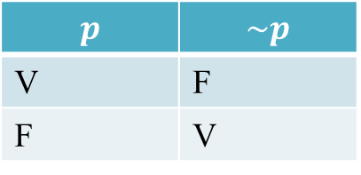
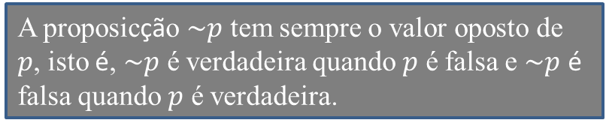
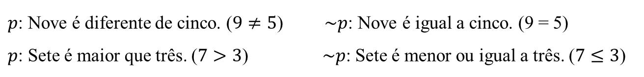
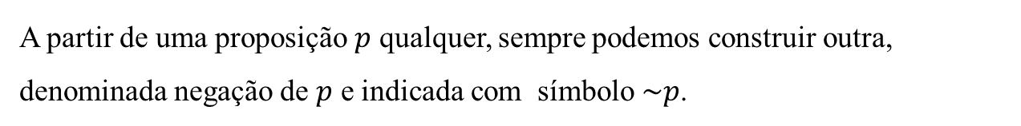
Negação de uma proposição
A partir de uma proposição $p$ qualquer, sempre podemos construir outra, denominada negação de $p$ e indicada com símbolo $\sim p$.
$p$: Nove é diferente de cinco. ($9≠5$) $\sim p$: Nove é igual a cinco. (9 = 5)
$p$: Sete é maior que três. ($7>3$) $\sim p$: Sete é menor ou igual a três. ($7≤3$)
Tabela-verdade
A proposicção $\sim p$ tem sempre o valor oposto de $p$, isto é, $\sim p$ é verdadeira quando $p$ é falsa e $\sim p$ é falsa quando $p$ é verdadeira.
$$p$$ | $$\sim p$$
V | F
F | V

Slide 6
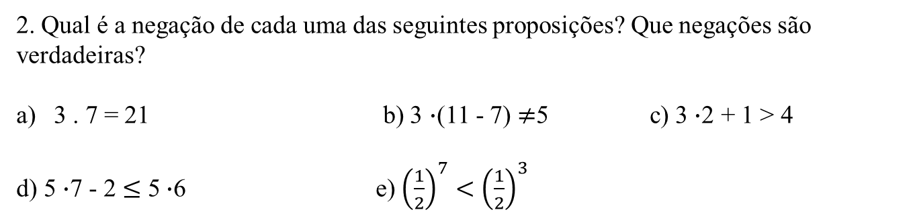
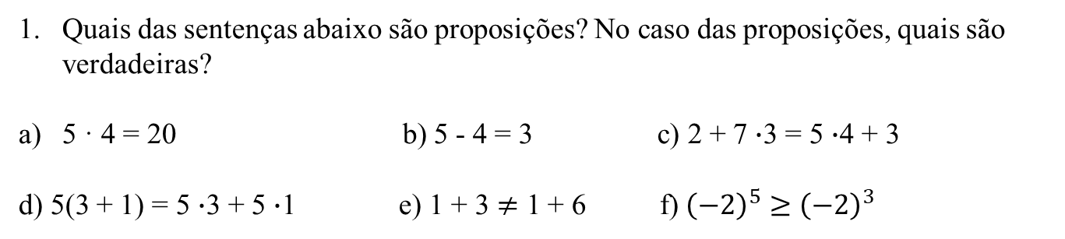
EXERCÍCIOS
Quais das sentenças abaixo são proposições? No caso das proposições, quais são verdadeiras?
5 · 4 = 20 b) 5 - 4 = 3 c) 2 + 7 $∙$3 = 5 $∙$4 + 3
d) 5(3 + 1) = 5 $∙$3 + 5 $∙$1 e) 1 + 3 $≠$ 1 + 6 f) ${\left(−2\right)}^{5}≥{\left(−2\right)}^{3}$
2. Qual é a negação de cada uma das seguintes proposições? Que negações são verdadeiras?
3 . 7 = 21 b) 3 $∙$(11 - 7) $≠$5 c) 3 $∙$2 + 1 > 4
d) 5 $∙$7 - 2 $≤$ 5 $∙$6 e) ${\left(\frac{1}{2}\right)}^{7}<{\left(\frac{1}{2}\right)}^{3}$

Slide 7
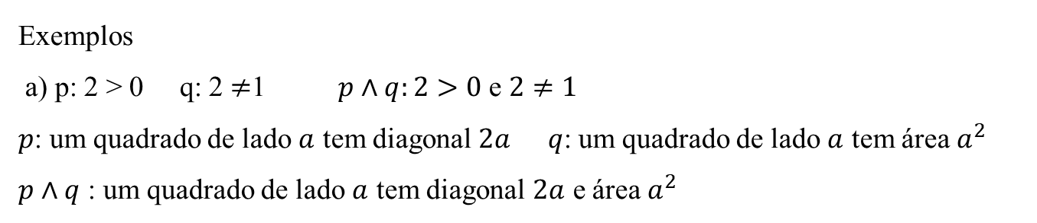

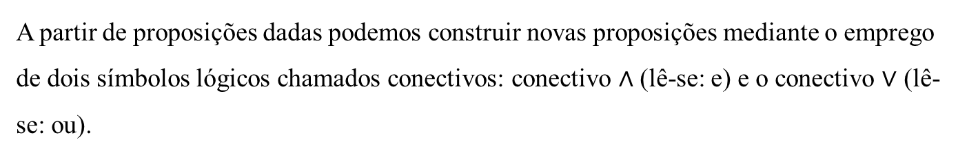
Proposição composta - Conectivos
A partir de proposições dadas podemos construir novas proposições mediante o emprego de dois símbolos lógicos chamados conectivos: conectivo $∧$ (lê-se: e) e o conectivo $∨$ (lê-se: ou).
Conectivo $∧$(Conjunção )
Colocando o conectivo $∧$ entre duas proposições $p$ e $q$, obtemos uma nova proposicção, $p∧q$, denominada conjunção das sentenças $p$ e $q$.
Exemplos
a) p: 2 > 0 q: 2 $≠$1 $p∧q:2>0$ e $2≠1$
$p$: um quadrado de lado $a$ tem diagonal $2a$ $q$: um quadrado de lado $a$ tem área $a^{2}$
$p∧q$ : um quadrado de lado $a$ tem diagonal $2a$ e área $a^{2}$

Slide 8
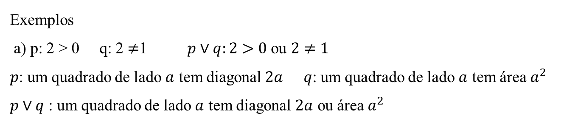

Proposição composta - Conectivos
Conectivo $∨$(Disjunção )
Colocando o conectivo $∨$ entre duas proposições $p$ e $q$, obtemos uma nova proposicção, $p∨q$, denominada disjunção das sentenças $p$ e $q$.
Exemplos
a) p: 2 > 0 q: 2 $≠$1 $p∨q:2>0$ ou $2≠1$
$p$: um quadrado de lado $a$ tem diagonal $2a$ $q$: um quadrado de lado $a$ tem área $a^{2}$
$p∨q$ : um quadrado de lado $a$ tem diagonal $2a$ ou área $a^{2}$

Slide 9
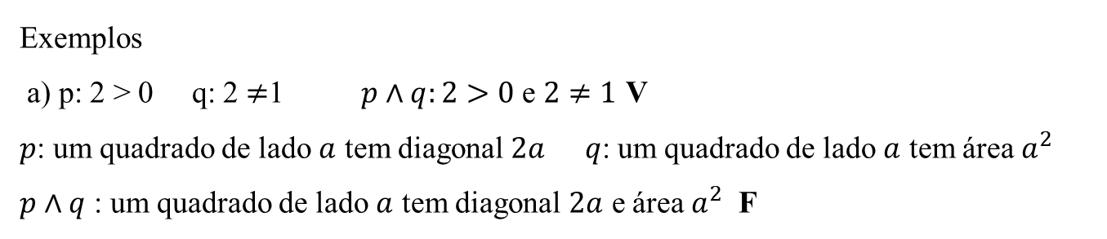
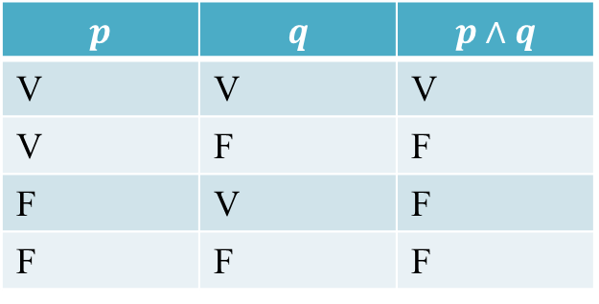
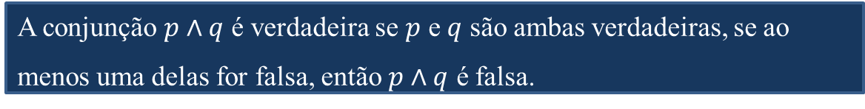
Valor lógico das proposição composta - Conectivos
A conjunção $p∧q$ é verdadeira se $p$ e $q$ são ambas verdadeiras, se ao menos uma delas for falsa, então $p∧q$ é falsa.
$$p$$ | $$q$$ | $$p∧q$$
V | V | V
V | F | F
F | V | F
F | F | F
Exemplos
a) p: 2 > 0 q: 2 $≠$1 $p∧q:2>0$ e $2≠1$ V
$p$: um quadrado de lado $a$ tem diagonal $2a$ $q$: um quadrado de lado $a$ tem área $a^{2}$
$p∧q$ : um quadrado de lado $a$ tem diagonal $2a$ e área $a^{2}$ F

Slide 10
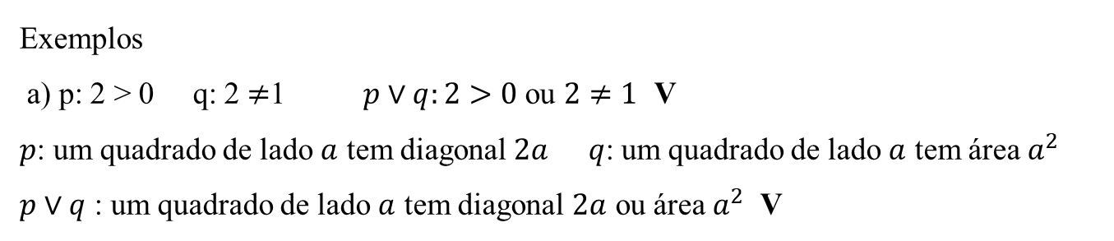
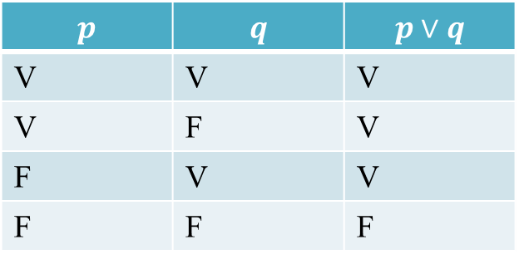
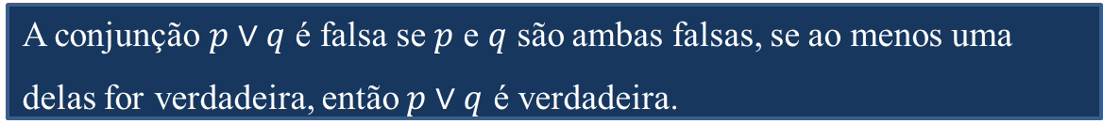
Valor lógico das proposição composta - Conectivos
A conjunção $p∨q$ é falsa se $p$ e $q$ são ambas falsas, se ao menos uma delas for verdadeira, então $p∨q$ é verdadeira.
$$p$$ | $$q$$ | $$p∨q$$
V | V | V
V | F | V
F | V | V
F | F | F
Exemplos
a) p: 2 > 0 q: 2 $≠$1 $p∨q:2>0$ ou $2≠1$ V
$p$: um quadrado de lado $a$ tem diagonal $2a$ $q$: um quadrado de lado $a$ tem área $a^{2}$
$p∨q$ : um quadrado de lado $a$ tem diagonal $2a$ ou área $a^{2}$ V

Slide 11
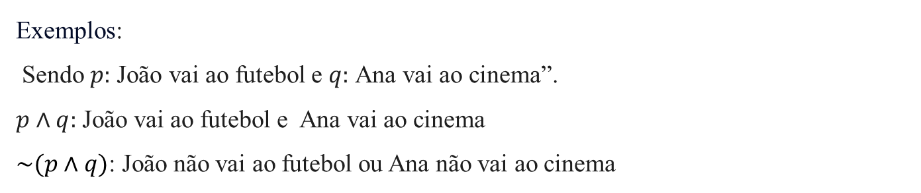


Primeiras leis de De Morgan
A negação de uma conjunção é equivalente à disjunção das negações.
$$\sim (p∧q)⇔∼p∨∼q$$
A negação de uma disjunção é equivalente à conjunção das negações.
$$\sim (p∨q)⇔∼p∧∼q$$
Exemplos:
Sendo $p:$João vai ao futebol e $q:$Ana vai ao cinema”.
$p∧q:$João vai ao futebol e Ana vai ao cinema
$\sim (p∧q)$: João não vai ao futebol ou Ana não vai ao cinema

Slide 12
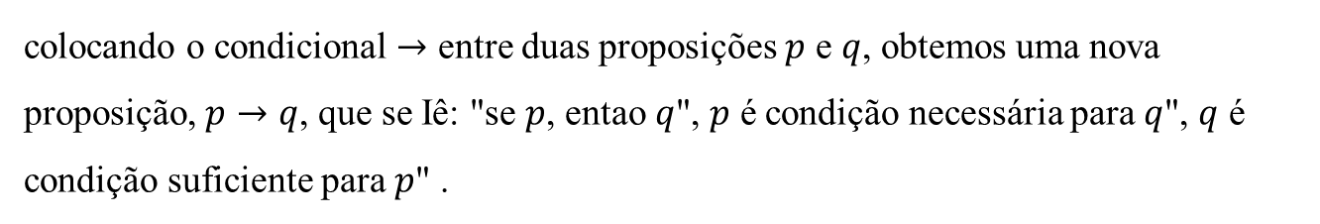

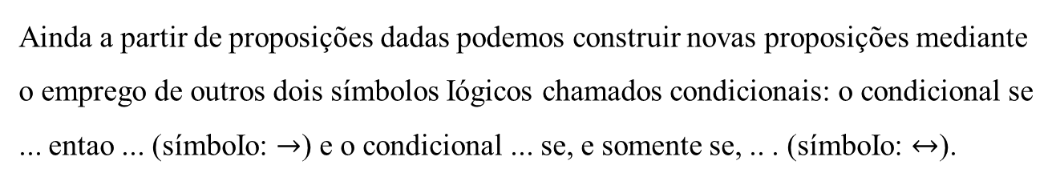
Condicionais
Ainda a partir de proposições dadas podemos construir novas proposições mediante o emprego de outros dois símbolos Iógicos chamados condicionais: o condicional se ... entao ... (símboIo: $→$) e o condicional ... se, e somente se, .. . (símboIo: $↔$).
Condicional $→$
colocando o condicional $→$ entre duas proposições $p$ e $q$, obtemos uma nova proposição, $p→q$, que se Iê: "se $p$, entao $q$", $p$ é condição necessária para $q$", $q$ é condição suficiente para $p$" .

Slide 13
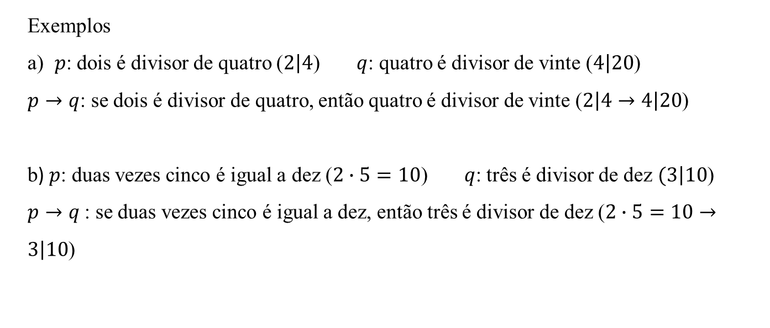
No condicional $p→q$, a proposição $p$ é chamada antecedente e $q$ é chamada consequente.
Exemplos
a) $p$: dois é divisor de quatro ($2\left|4\right.$) $q$: quatro é divisor de vinte ($4\left|20\right.$)
$p→q$: se dois é divisor de quatro, então quatro é divisor de vinte ($2\left|4\right.→4\left|20\right.$)
b) $p$: duas vezes cinco é igual a dez ($2∙5=10$) $q$: três é divisor de dez $(3\left|10\right.$)
$p→q$: se duas vezes cinco é igual a dez, então três é divisor de dez ($2∙5=10→3\left|10\right.$)

Slide 14
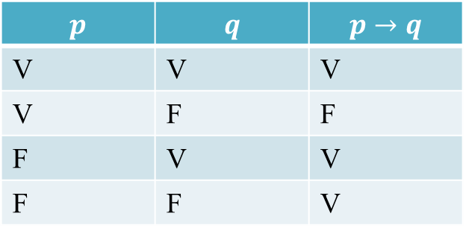
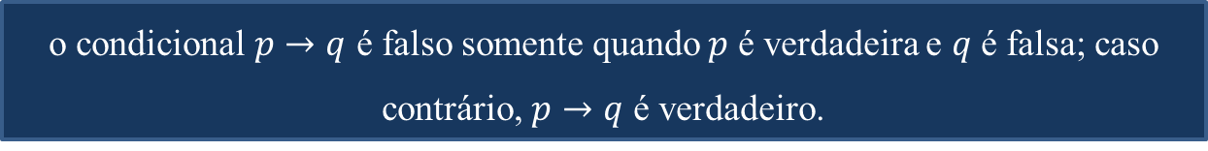
Valor lógico do condicional
o condicional $p→q$ é falso somente quando $p$ é verdadeira e $q$ é falsa; caso contrário, $p→q$ é verdadeiro.
$$p$$ | $$q$$ | $$p→q$$
V | V | V
V | F | F
F | V | V
F | F | V
Nas proposições anteriores a) é verdadeira e b) é falsa.

Slide 15
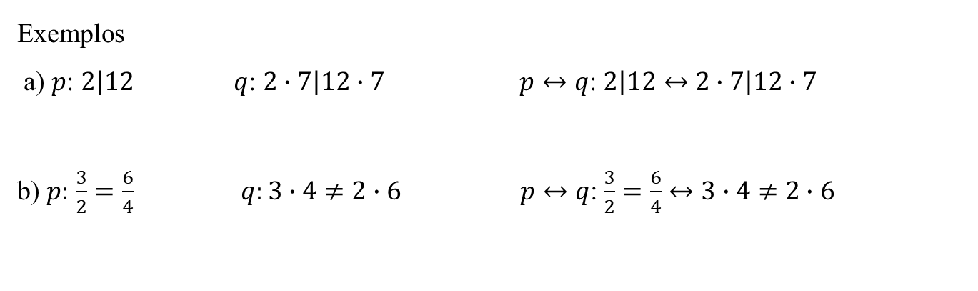
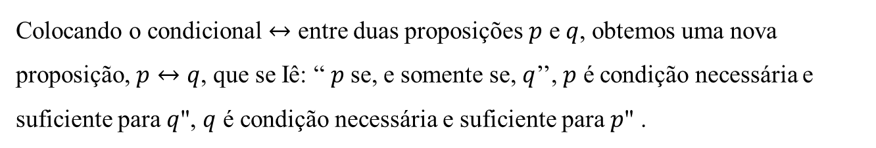

Condicionais
Condicional $↔$
Colocando o condicional $↔$ entre duas proposições $p$ e $q$, obtemos uma nova proposição, $p↔q$, que se Iê: “ $p$se, e somente se, $q$’’, $p$ é condição necessária e suficiente para $q$", $q$ é condição necessária e suficiente para $p$" .
Exemplos
a) $p$: $2\left|12\right.$ $q$: $2∙7\left|12∙7\right.$ $p↔q$: $2\left|12\right.↔$ $2∙7\left|12∙7\right.$
b) $p:$ $\frac{3}{2}=\frac{6}{4}$ $q:3∙4≠2∙6 p↔q$: $\frac{3}{2}=\frac{6}{4}↔3∙4≠2∙6$

Slide 16


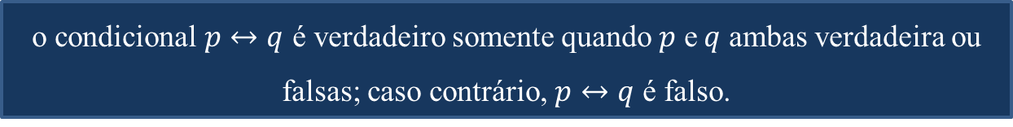
Valor lógico do condicional
o condicional $p↔q$ é verdadeiro somente quando $p$ e $q$ ambas verdadeira ou falsas; caso contrário, $p↔q$ é falso.
$$p$$ | $$q$$ | $$p↔q$$
V | V | V
V | F | F
F | V | V
F | F | F
Nas proposições anteriores a) é verdadeira e b) é falsa.
Nota: $p↔q≡(p→q)∧(q→p)$

Slide 17
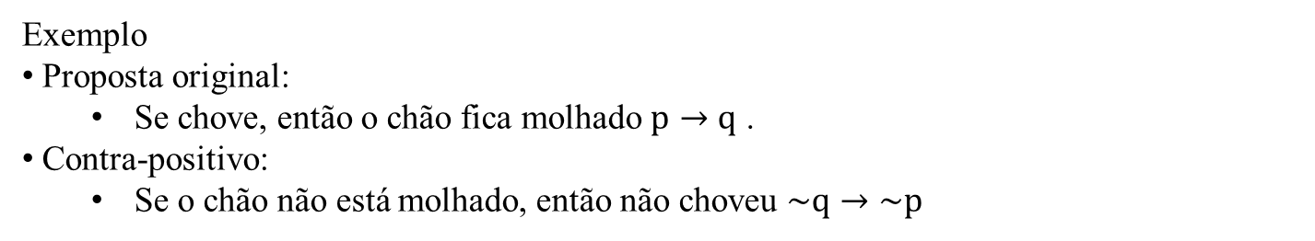


Negação de proposições condicionais
$∼(p→q)≡\sim p∨q$
$∼(p↔q)≡(p∧\sim q)∨(q∧\sim p)$
Contra-positivo da Condicional
O contra-positivo de uma proposição condicional $p→q$é obtido negando os dois termos e invertendo suas posições $\sim q→\sim p$.
Exemplo
Proposta original:
Se chove, então o chão fica molhado $p→q$ .
Contra-positivo:
Se o chão não está molhado, então não choveu $\sim q→\sim p$

Slide 18
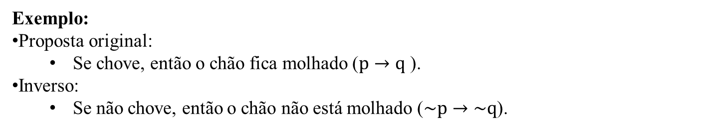
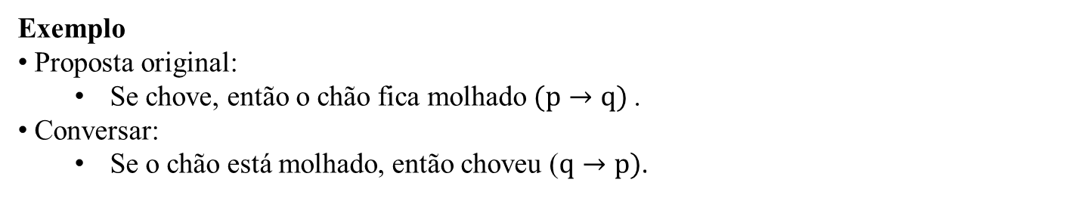
Converso da Condicional
O converso de $p→q$é simplesmente a tradução dos termos: $q→p$
Exemplo
Proposta original:
Se chove, então o chão fica molhado $(p→q)$.
Conversar:
Se o chão está molhado, então choveu ($q→p)$.
Inverso da Condicional
O inverso de $p→q$ é obtido negando os dois termos, sem inverter a posição: $\sim p→\sim q$
Exemplo:
Proposta original:
Se chove, então o chão fica molhado ($p→q$ ).
Inverso:
Se não chove, então o chão não está molhado ($\sim p→\sim q$).

Slide 19
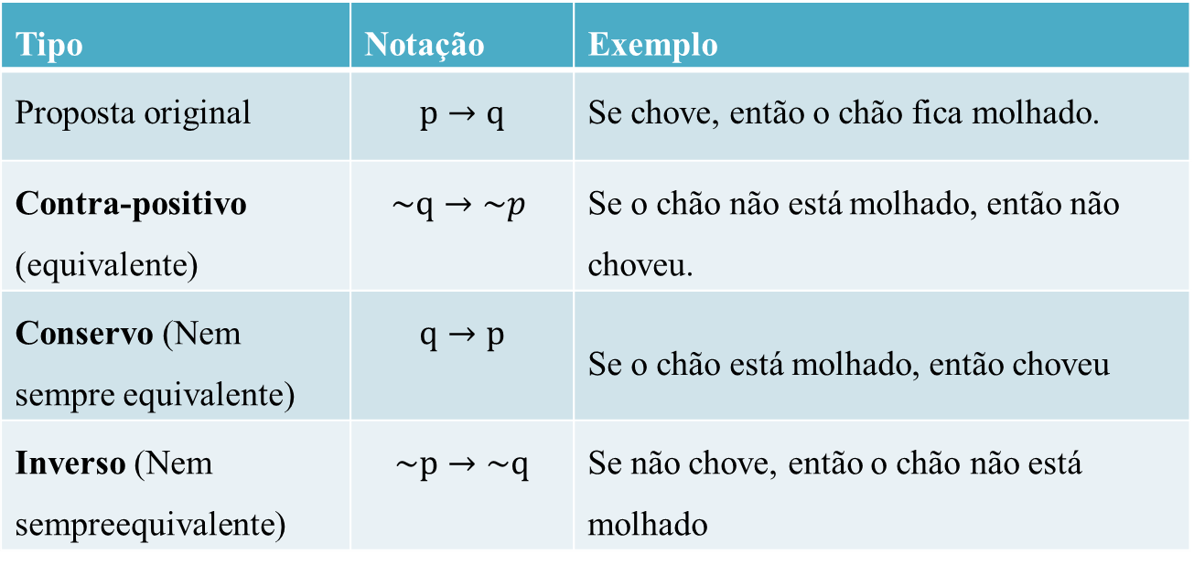
Resumo das Relações
Tipo | Notação | Exemplo
Proposta original | $$p→q$$ | Se chove, então o chão fica molhado.
Contra-positivo (equivalente) | $$\sim q→\sim p$$ | Se o chão não está molhado, então não choveu.
Conservo (Nem sempre equivalente) | $$q→p$$ | Se o chão está molhado, então choveu
Inverso (Nem sempreequivalente) | $$\sim p→\sim q$$ | Se não chove, então o chão não está molhado

Slide 20
Equivalência lógica
Equivalência lógica é uma relação entre proposições que têm o mesmo significado, mas são expressas de maneiras diferentes.
Duas proposições são equivalentes se tiverem a mesma tabela-verdade;
A equivalência entre as proposições "p" e "q" pode ser representada por "p = q" ou "p ⇔ q“;
Proposições equivalentes podem ser usadas de forma intercambiável.
Exemplo
Exercício 4 da ficha 1.

Slide 21
Tautologias e contradições
Em lógica, uma tautologia é uma proposição que é sempre verdadeira, enquanto uma contradição é uma proposição que é sempre falsa.
Tautologia
É uma proposição composta que é sempre verdadeira, independentemente dos valores lógicos das proposições que a compõem.
A negação de uma tautologia é sempre falsa, ou seja, é uma contradição.
Contradição
É uma proposição composta que é sempre falsa, independentemente dos valores lógicos das proposições que a compõem.
A negação de uma contradição é sempre verdadeira, ou seja, é uma tautologia.
Exemplo
Exercício 5 ficha 1

Slide 22


GARANTE O TEU FUTURO
COM UMA FORMAÇÃO SÓLIDA
Prolong. da Av. Kim Il Sung (IFT/TDM) Edifício D1
Maputo, Moçambique
www.facebook.com/isutc
www.transcom.co.mz/isutc

